Slide 1
人教版九年级物理（初中）
第十九章 生活用电
第1节 安全用电
MENTAL HEALTH COUNSELING PPT
讲解人：xippt 时间：2020.5.20

Slide 2
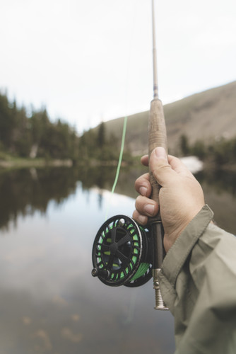
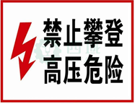
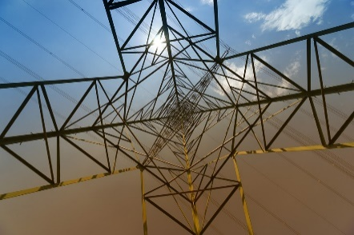
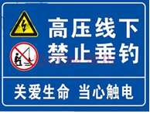
课堂导入
电给我们的生活带来了极大的便利,但用电不当也会给人们带来灾难。所以“安全用电”非常有必要。
你见过这样的标志吗？知道它代表什么意思吗？
这是高压危险的标志，有这样标志的地方，说明这些地方有电，不能靠近。

Slide 3
一、电压越高越危险
1.什么是触电？
当人体接触或接近带电体，成为闭合电路的一部分，有电流通过人体，电流达到达到一定值时，对人体引起的伤害事故。
2.触电的伤害
电流能引起呼吸中枢抑制及心脏中枢衰竭，引起窒息;由于电流的热效应，能使触电的人体组织损伤、烧伤、坏死等。
电对人体的伤害程度与通过电流的大小及持续时间有关。

Slide 4
一、电压越高越危险
(1)电流的影响：
人体对电流的反应
通过人体的电流 | 产生的影响
几十~几百微安 | 略有发麻,对人体有利(电疗)
1 毫安左右 | 有麻痛的感觉
小于 10 毫安 | 能摆脱电源，不致造成事故
大于 30 毫安 | 感觉麻痹或剧痛呼吸困难有生命危险
达到 100 毫安 | 很短时间就能使呼吸窒息， 心跳停止
由表得出：通过人体的电流越强，触电死亡的时间越短。
(2)电流通过人体的持续时间越长，电流产生的热量越多，危害越大。

Slide 5
一、电压越高越危险
3.电压越高越危险
（1）触电电流大小由人体电阻和加在人体两端的电压决定。
一般人体的电阻约为1200欧左右，（人体的安全电流为30毫安以下）根据欧姆定律，则人体的安全电压为多少伏以下？
解：R=1200欧 I=30毫安=0.03安
根据欧姆定律:I=U/R
得：U=IR=0.03安
1200欧=36伏
（2）人体的安全电压是：不高于36V。

Slide 6
二、常见的触电事故
1.低压和高压：通常把1 kV以上的电压叫高压，1kV以下的叫低压，但这样的区分并不表明低压对人体没有危险。
2.常见触电事故：低压触电和高压触电
（1）低压触电
①家庭电路触电原因：人体直接或间接地接触了火线，并与零线或大地构成闭合电路，有较大的电流经过人体，分双线触电和单线触电两种。

Slide 7
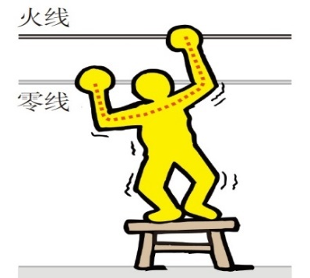
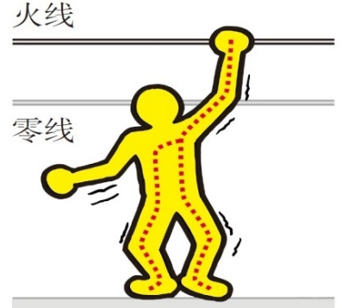
二、常见的触电事故
②低压触电的种类
甲图是双线触电，是人体的两部分分别接触到火线和零线，使人体、导线、和电网的供电设备构成闭合电路。
乙 图是单线触电，是人体接触火线，由于人站在地上，使导线、人体、大地和电网中的供电设备构成了闭合电路。
甲图
乙图

Slide 8
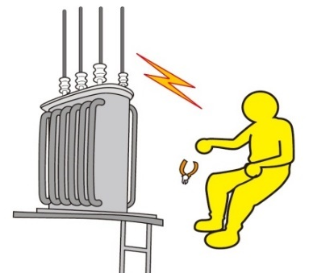
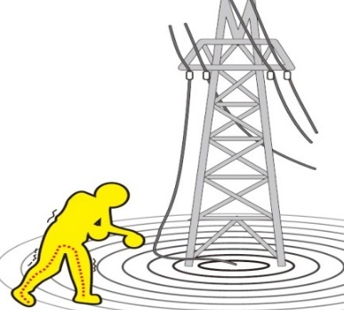
二、常见的触电事故
（2）高压触电
①丙图中，高压带电体会在周围形成强大的电场，人体靠近时，容易产生高压电弧触电，击伤人体，发生触电事故。
②丁图中人走近高压线掉落处，前后两脚间存在相当高的电压，电流通过两条腿流过人体，发生跨步电压触电。
丙图
丁图

Slide 9
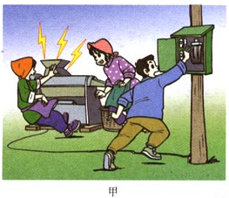
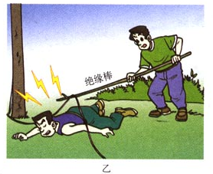
二、常见的触电事故
3.触电救护
(1)先切断电源，千万不要用手去拉触电的人.
(2)用绝缘体将触电者与带电体分开.
(3)如果触电人严重时，需要进行人工呼吸,打急救电话.
(4)先切断电源，再用水救火.

Slide 10
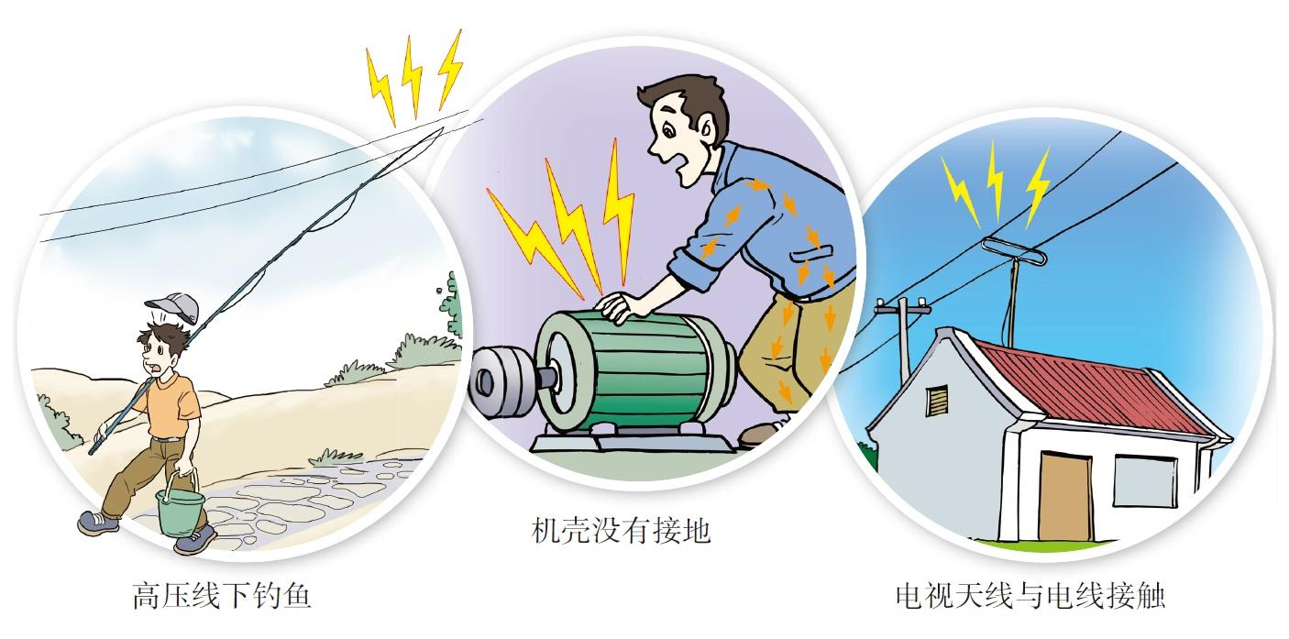
三、安全用电的原则
图中给出了工作和生活中几种容易引起触电的情况，想一想，还有哪些情况会引起触电？
几种容易引起触电的情况

Slide 11
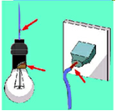
三、安全用电的原则
1.家庭电路电压值远远超出了安全电压，为防止触电事故，要警惕本来不应带电的物体带了电，本来该绝缘的物体导了电。
潮湿的手操作开关
电线破损
高压线附近放风筝
用湿布擦接电源的电器

Slide 12
三、安全用电的原则
为什么不能用湿手触摸开关？
人双手间干燥时电阻是1000~5000Ω，潮湿时是200~800Ω.如果两端加上36V的电压，电流是多少？
解：双手干燥时：
双手潮湿时：
潮湿时，电流大，有触电危险。

Slide 13
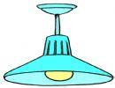
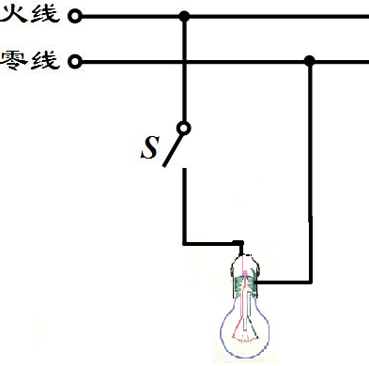
三、安全用电的原则
电灯的开关为什么要接在火线和灯泡之间？
电灯的开关必须接在火线和灯泡之间，这样开关断开时，电路各部分都脱离火线，人碰到灯头等部位，也不会造成触电事故.若开关接在零线与灯泡之间，当断开开关时，灯泡仍与火线相连，容易造成触电.

Slide 14
三、安全用电的原则
3.安全用电原则
(1)不接触低压带电体，不靠近高压带电体；
(2)更换灯泡、搬动电器前应断开电源开关；
(3)不弄湿用电器，不损坏绝缘层；
(4)保险装置、插座、导线、家用电器等达到使用寿命应及时更换。

Slide 15
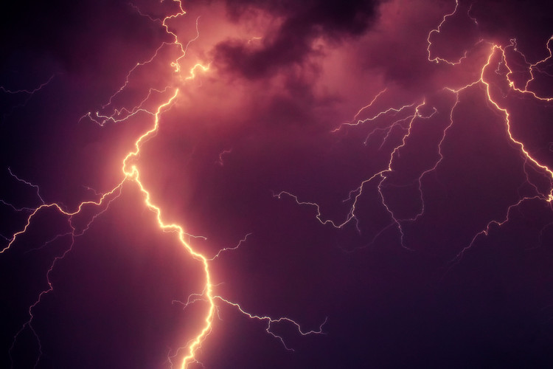
四、注意防雷
1．雷电的形成过程
雷电是大气中一种剧烈的放电现象。放电时电流可达几万安甚至十几万安，强大的电流如果通过人体，会导致人立即死亡，如果通过树木、建筑物等，会使它们受到严重的破坏。

Slide 16
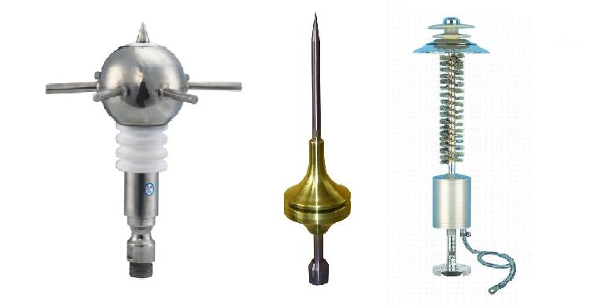
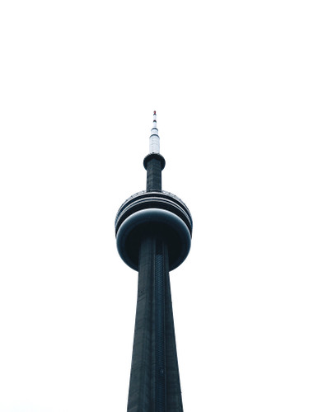
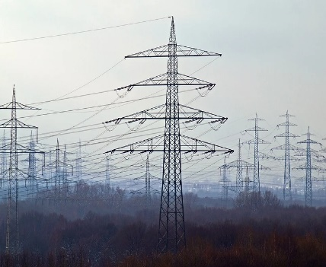
四、注意防雷
2.防雷设施——避雷针
高大建筑物的顶端都有针状的金属物,通过很粗的金属线与大地相连，可以防雷，叫做避雷针。
各式避雷针
现代建筑上的避雷针
高压输电铁塔上的防雷导线
高塔上的避雷针

Slide 17
四、注意防雷
3.其他防雷措施
雷电时应该注意：
（1）不要靠近金属栏杆，各种电器应暂停使
（2）迅速走进屋内，或汽车内。
（3）不要手持金属杆，金属饰物包括手表也要抛离。
（4）在高山上，应该找没有积水的凹坑处双脚并拢蹲下。
（5）打雷时不要接听或拨打电话。

Slide 18
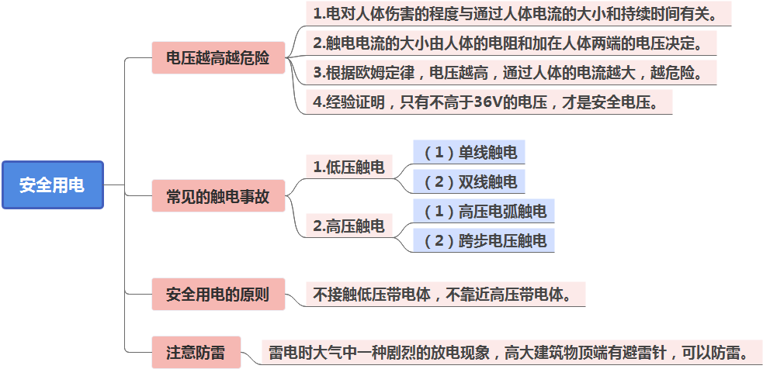
课堂小结
本堂重点：了解安全用电的原则及正确处理触电事故。
本堂难点：了解常见的触电事故，形成安全用电的意识。

Slide 19
课堂练习
考点一：安全用电的原则
【典型例题1】
B
(2019 青海省)下列做法符合安全用电原则的是（ ）
A．控制电灯的开关要接在零线上
B．将冰箱的金属外壳接地
C．家用电器起火时
D．高压线下钓鱼

Slide 20
课堂练习
【迁移训练1】
（2019 山西省）“创新”小组的同学们在一次综合实践活动中，进行安全用电知识的抢答比赛，以下选项应抢答“对”的是（ ）
A．用湿毛巾擦拭正在发光的台灯
B．开关连接在零线和用电器之间
C．保险丝烧断后最好用铜丝替代
D．家用电器金属外壳一定要接地
D

Slide 21
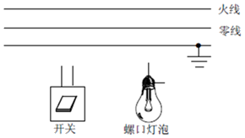
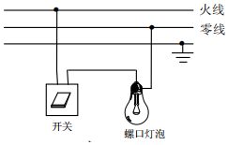
课堂练习
考点二:电灯和开关的连接
【典型例题2】
（2019 湖南郴州市）请用笔画线表示导线，将图中的电灯和开关正确接入家庭电路。
【答案】

Slide 22
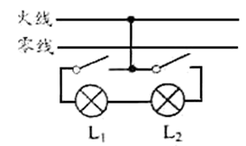
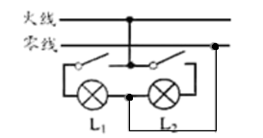
课堂练习
【迁移训练2】
（2019无锡市）请在电路图中补画一根导线，使卧室灯L₁和客厅灯L₂都能独立工作。
【答案】

Slide 23
版权声明
感谢您下载xippt平台上提供的PPT作品，为了您和xippt以及原创作者的利益，请勿复制、传播、销售，否则将承担法律责任！xippt将对作品进行维权，按照传播下载次数进行十倍的索取赔偿！
1. 在xippt出售的PPT模板是免版税类(RF:
Royalty-Free)正版受《中国人民共和国著作法》和《世界版权公约》的保护，作品的所有权、版权和著作权归xippt所有,您下载的是PPT模板素材的使用权。
2. 不得将xippt的PPT模板、PPT素材，本身用于再出售,或者出租、出借、转让、分销、发布或者作为礼物供他人使用，不得转授权、出卖、转让本协议或者本协议中的权利。

Slide 24
人教版九年级物理（初中）
第十九章 生活用电
感谢各位的聆听
MENTAL HEALTH COUNSELING PPT
讲解人：xippt 时间：2020.5.20

